Slide 1
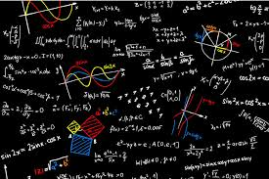
MATEMATIKA
Prikazivanje i analiza podataka

Slide 2
igrice
Noa gta
Valentina bottle flip
Edi fifa
Matija clach royal
Sebo world of tenks
Ivor call of duty
Mateja lol
Toni fifa
Ema akinator
Linda kottle flip
Mislav overwatch
Jaki call of duty
Marko lol
Lena akinator
Dragec lol
Bruno cs:go
Mario fifa
Sven cod
Alen lol
Lovro rocket leguage
Egi borderlends 2
Vučko lol

Slide 3
IGRICE
wot | gta | botflip | fifa | cod | Cs:go | loz | lol | ow | bl2 | rl | minecraft | cr | akinator | mab
1 | 1 | 2 | 2 | 3 | 1 | 1 | 4 | 1 | 1 | 1 | 1 | 1 | 2 | 1
1 23 | 1 23 | 2 23 | 2 23 | 3 23 | 1 23 | 1 23 | 4 23 | 1 23 | 1 23 | 1 23 | 1 23 | 1 23 | 2 23 | 1 23
0.0434 | 0.0434 | 0.0869 | 0.0869 | 0.1304 | 0.0434 | 0.0434 | 0.1739 | 0.0434 | 0.0434 | 0.0434 | 0.0434 | 0.0434 | 0.0869 | 0.0434

Slide 5
LOL
https://youtu.be/oorajmbSJUM
League of Legends je brz tempom, natjecateljski online igra koja spaja brzinu i intenzitet RTS sa RPG elementima. Dvije ekipe moćnih prvaka, svaki s jedinstvenim dizajnom i playstyle, borba head-to-head na više ratišta i načina igre. Uz sve širi spisak prvaka, česte ažuriranja i uspješan turnir sceni, Liga of Legends nudi beskrajno replayability za igrače svakoj razini vještine.

Slide 6
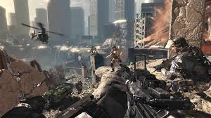
COD
Call of Duty je u prvom licu pucač video igra franšize. Serija je počela na Microsoft Windows, a kasnije proširena na konzole i dlanovnika. Nekoliko spin-off igre su pušteni. Ranije igre u seriji su postavljeni prije svega u Drugom svjetskom ratu, uključujući Call of Duty, Call of Duty 2, i Call of Duty 3. Počevši s Call of Duty 4: Modern Warfare, koji je postavljen u modernim vremenima, serija ima pomaknuo fokus daleko od Drugog svjetskog rata. Modern Warfare, objavljen studenoga 2007. uslijedio je World at War i Modern Warfare 2. Black Ops, objavio studenog 2010. godine, odvija se u hladnom ratu, dok je Modern Warfare 3, objavljen studenog 2011. godine, odvija se u bliskoj budućnosti, ambijentu. Black Ops II, objavljen studenog 2012, odvija se uglavnom u godini 2025. Call of Duty: Ghosts je izdan u studenom 2013. U svibnju 2014. godine, objavljeno je Advanced Warfare. U 6. studenoga 2015., Black Ops 3 pušten. Najnovija igra, Beskonačni rat objavljen je 4. studenog 2016. godine
https://youtu.be/dFEUhBdK0e8?t=88

Slide 7
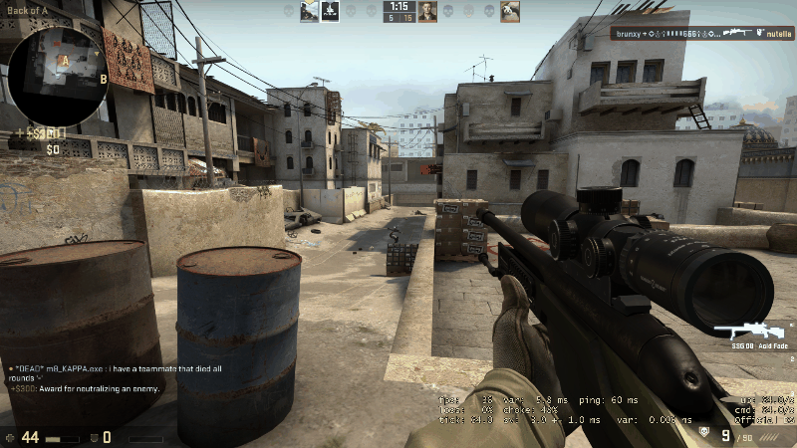
CS:GO
Counter-Strike: Global Offensive (skraćeno CS: GO) je multiplayer prvom licu pucač video igra razvijen od strane Skriveni Path Entertainment i Valve Corporation. To je četvrta igra u glavnom Counter-Strike franšize. Counter-Strike: Global Offensive je izdan za Microsoft Windows, OS X, Xbox 360 i PlayStation 3 u kolovozu 2012. godine, [1] s Linux verziju je pušten u rujnu 2014. [2] Ona ima klasičan sadržaj, kao što je obnovljena verzija klasičnih karata, kao i novim kartama, znakova i načina igre. Cross-platforma multiplayer je planirano između Windows, OS X, Linux i PlayStation 3 igrača, [3], ali je na koncu i ograničavajući se na Windows, OS X i Linux, jer je razlika u update-frekvenciji između sustava. [4]

Slide 8
VAŽNO
FREKFENCIJA-pojedine vrijednosti jest broj koji kazuje koliko se puta ta vrijednost pojavila u skupu podataka.
STUPČASTI DIAGRAM-je grafički prikaz sastavljen od pravokutnika jednakih širina,a visina odgovara frekfenciji pojedinih podataka.
RELATIVNA FREKFENCIJA-jest broj koi kazuje koliki je udio promatranog podatka u odnosu na cijelo.Relativnu frekfenciju izračunavamo tako da frekfenciju promatrane skupine podjelimo s ukupnim brojem podataka.Zbroj svih relativnih frekfencija nekog skupa uvjek mora m iti 1.
STUPČASTI DIAGRAM RELATIVNIH FREKFENCIJA-jest stupčasti diagram u kojem visina odgovara relativnim frekfencijama pojedfinih vrijednosti.

Slide 9
HVALA NA PAŽNJI!

